Slide 1



Slide 2




Slide 3

Para escrever no PowerPoint
1- Clique em Habilitar edição (no alto a tela)
2- Insira uma caixa de texto e digitando dentro dessa caixa. Em seguida, você pode formatar esse texto selecionando o texto ou a caixa inteira. Você também pode adicionar texto ao espaços reservados e formas.
É muito fácil, basta colocar o mouse sobre o que já está escrito e digitar seu texto.
Folder 100% editável.
Fontes usadas: Calibri (Corpo) e Xiomara

Slide 4




Projetos Pedagógicos
Aprender pode ser divertido e transformador!
Assunto: Falar sobre projetos pedagógicos desenvolvidos ao longo do bimestre, como atividades interativas, artísticas ou projetos especiais (eventos de leitura, feiras culturais, etc.), ressaltando o impacto positivo dessas iniciativas no aprendizado.
Encerramento e Próximos Passos
Juntos, alcançaremos grandes conquistas!
Assunto: Apresentar as expectativas e próximos desafios para o restante do ano letivo. Motivar os pais a continuarem acompanhando de perto a evolução de seus filhos, reforçando a importância do apoio contínuo em casa e da comunicação com a escola.
________________________________________________________________________________________________________________________________________________________________________________________________________________________________________________________________________________________
A participação da família faz
toda a diferença!
Nome da escola e do professor.
1

Slide 5



Bem-vindos à 3ª Reunião Bimestral!
Juntos, seguimos construindo o futuro de nossas crianças.
O acompanhamento escolar é essencial para o pleno desenvolvimento das crianças, permitindo que pais e responsáveis acompanhem de perto o progresso acadêmico e comportamental de seus filhos. A parceria entre a escola e a família é fundamental para garantir um ambiente de aprendizado saudável e motivador. O diálogo constante com os professores possibilita identificar desafios e celebrar conquistas, criando um espaço de apoio mútuo que beneficia diretamente o desempenho e o crescimento dos alunos. Juntos, podemos assegurar que cada criança alcance seu potencial máximo."
Desempenho Acadêmico
Os primeiros passos rumo ao conhecimento são os mais importantes!
Assunto: Apresentar um panorama geral sobre o desempenho acadêmico da turma. Destacar avanços, áreas que precisam de mais atenção e sugerir maneiras de apoiar a aprendizagem em casa, como leituras e revisões.
Comportamento e Valores
Educar é formar valores que perduram para a vida toda.
O desenvolvimento socioemocional das crianças é parte fundamental da formação escolar, indo além do conteúdo acadêmico. Na sala de aula, trabalhamos continuamente valores como respeito, empatia e colaboração, essenciais para a convivência em sociedade. Ao aprenderem a respeitar as diferenças, ajudar os colegas e colaborarem em atividades em grupo, os alunos constroem uma base sólida de habilidades emocionais que serão levadas para a vida toda. O ambiente escolar oferece diversas oportunidades para fortalecer esses valores, seja por meio de projetos colaborativos, resolução de conflitos ou diálogos abertos sobre comportamento e responsabilidade social.
2

Slide 6
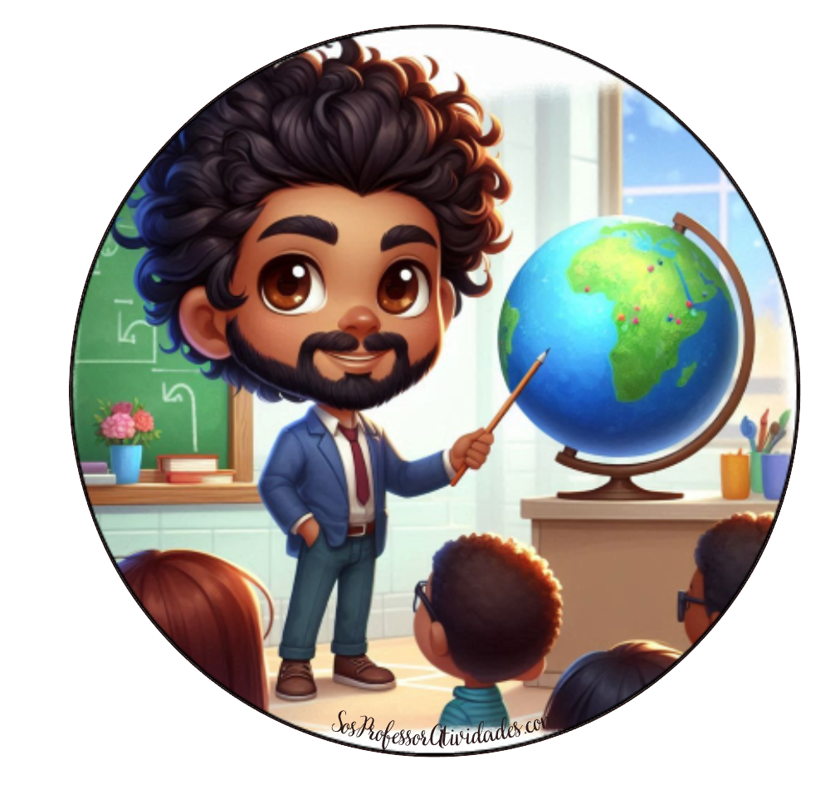
Projetos Pedagógicos
Aprender pode ser divertido e transformador!
Assunto: Falar sobre projetos pedagógicos desenvolvidos ao longo do bimestre, como atividades interativas, artísticas ou projetos especiais (eventos de leitura, feiras culturais, etc.), ressaltando o impacto positivo dessas iniciativas no aprendizado.
Encerramento e Próximos Passos
Juntos, alcançaremos grandes conquistas!
Assunto: Apresentar as expectativas e próximos desafios para o restante do ano letivo. Motivar os pais a continuarem acompanhando de perto a evolução de seus filhos, reforçando a importância do apoio contínuo em casa e da comunicação com a escola.
________________________________________________________________________________________________________________________________________________________________________________________________________________________________________________________________________________________
A participação da família faz
toda a diferença!
Nome da escola e do professor.
1

Slide 7
Bem-vindos à 3ª Reunião Bimestral!
Juntos, seguimos construindo o futuro de nossas crianças.
O acompanhamento escolar é essencial para o pleno desenvolvimento das crianças, permitindo que pais e responsáveis acompanhem de perto o progresso acadêmico e comportamental de seus filhos. A parceria entre a escola e a família é fundamental para garantir um ambiente de aprendizado saudável e motivador. O diálogo constante com os professores possibilita identificar desafios e celebrar conquistas, criando um espaço de apoio mútuo que beneficia diretamente o desempenho e o crescimento dos alunos. Juntos, podemos assegurar que cada criança alcance seu potencial máximo."
Desempenho Acadêmico
Os primeiros passos rumo ao conhecimento são os mais importantes!
Assunto: Apresentar um panorama geral sobre o desempenho acadêmico da turma. Destacar avanços, áreas que precisam de mais atenção e sugerir maneiras de apoiar a aprendizagem em casa, como leituras e revisões.
Comportamento e Valores
Educar é formar valores que perduram para a vida toda.
O desenvolvimento socioemocional das crianças é parte fundamental da formação escolar, indo além do conteúdo acadêmico. Na sala de aula, trabalhamos continuamente valores como respeito, empatia e colaboração, essenciais para a convivência em sociedade. Ao aprenderem a respeitar as diferenças, ajudar os colegas e colaborarem em atividades em grupo, os alunos constroem uma base sólida de habilidades emocionais que serão levadas para a vida toda. O ambiente escolar oferece diversas oportunidades para fortalecer esses valores, seja por meio de projetos colaborativos, resolução de conflitos ou diálogos abertos sobre comportamento e responsabilidade social.
2

Slide 8


Projetos Pedagógicos
Aprender pode ser divertido e transformador!
Assunto: Falar sobre projetos pedagógicos desenvolvidos ao longo do bimestre, como atividades interativas, artísticas ou projetos especiais (eventos de leitura, feiras culturais, etc.), ressaltando o impacto positivo dessas iniciativas no aprendizado.
Encerramento e Próximos Passos
Juntos, alcançaremos grandes conquistas!
Assunto: Apresentar as expectativas e próximos desafios para o restante do ano letivo. Motivar os pais a continuarem acompanhando de perto a evolução de seus filhos, reforçando a importância do apoio contínuo em casa e da comunicação com a escola.
________________________________________________________________________________________________________________________________________________________________________________________________________________________________________________________________________________________
A participação da família faz
toda a diferença!
Nome da escola e do professor.
1

Slide 9

Bem-vindos à 3ª Reunião Bimestral!
Juntos, seguimos construindo o futuro de nossas crianças.
O acompanhamento escolar é essencial para o pleno desenvolvimento das crianças, permitindo que pais e responsáveis acompanhem de perto o progresso acadêmico e comportamental de seus filhos. A parceria entre a escola e a família é fundamental para garantir um ambiente de aprendizado saudável e motivador. O diálogo constante com os professores possibilita identificar desafios e celebrar conquistas, criando um espaço de apoio mútuo que beneficia diretamente o desempenho e o crescimento dos alunos. Juntos, podemos assegurar que cada criança alcance seu potencial máximo."
Desempenho Acadêmico
Os primeiros passos rumo ao conhecimento são os mais importantes!
Assunto: Apresentar um panorama geral sobre o desempenho acadêmico da turma. Destacar avanços, áreas que precisam de mais atenção e sugerir maneiras de apoiar a aprendizagem em casa, como leituras e revisões.
Comportamento e Valores
Educar é formar valores que perduram para a vida toda.
O desenvolvimento socioemocional das crianças é parte fundamental da formação escolar, indo além do conteúdo acadêmico. Na sala de aula, trabalhamos continuamente valores como respeito, empatia e colaboração, essenciais para a convivência em sociedade. Ao aprenderem a respeitar as diferenças, ajudar os colegas e colaborarem em atividades em grupo, os alunos constroem uma base sólida de habilidades emocionais que serão levadas para a vida toda. O ambiente escolar oferece diversas oportunidades para fortalecer esses valores, seja por meio de projetos colaborativos, resolução de conflitos ou diálogos abertos sobre comportamento e responsabilidade social.
2

Slide 10
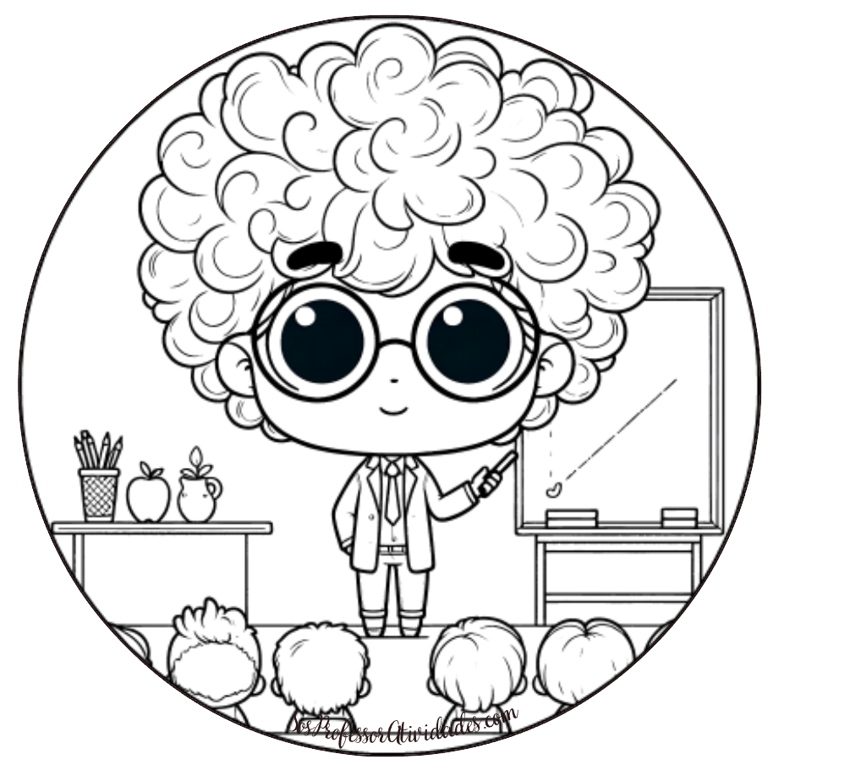
Projetos Pedagógicos
Aprender pode ser divertido e transformador!
Assunto: Falar sobre projetos pedagógicos desenvolvidos ao longo do bimestre, como atividades interativas, artísticas ou projetos especiais (eventos de leitura, feiras culturais, etc.), ressaltando o impacto positivo dessas iniciativas no aprendizado.
Encerramento e Próximos Passos
Juntos, alcançaremos grandes conquistas!
Assunto: Apresentar as expectativas e próximos desafios para o restante do ano letivo. Motivar os pais a continuarem acompanhando de perto a evolução de seus filhos, reforçando a importância do apoio contínuo em casa e da comunicação com a escola.
________________________________________________________________________________________________________________________________________________________________________________________________________________________________________________________________________________________
A participação da família faz
toda a diferença!
Nome da escola e do professor.
1

Slide 11
Bem-vindos à 3ª Reunião Bimestral!
Juntos, seguimos construindo o futuro de nossas crianças.
O acompanhamento escolar é essencial para o pleno desenvolvimento das crianças, permitindo que pais e responsáveis acompanhem de perto o progresso acadêmico e comportamental de seus filhos. A parceria entre a escola e a família é fundamental para garantir um ambiente de aprendizado saudável e motivador. O diálogo constante com os professores possibilita identificar desafios e celebrar conquistas, criando um espaço de apoio mútuo que beneficia diretamente o desempenho e o crescimento dos alunos. Juntos, podemos assegurar que cada criança alcance seu potencial máximo."
Desempenho Acadêmico
Os primeiros passos rumo ao conhecimento são os mais importantes!
Assunto: Apresentar um panorama geral sobre o desempenho acadêmico da turma. Destacar avanços, áreas que precisam de mais atenção e sugerir maneiras de apoiar a aprendizagem em casa, como leituras e revisões.
Comportamento e Valores
Educar é formar valores que perduram para a vida toda.
O desenvolvimento socioemocional das crianças é parte fundamental da formação escolar, indo além do conteúdo acadêmico. Na sala de aula, trabalhamos continuamente valores como respeito, empatia e colaboração, essenciais para a convivência em sociedade. Ao aprenderem a respeitar as diferenças, ajudar os colegas e colaborarem em atividades em grupo, os alunos constroem uma base sólida de habilidades emocionais que serão levadas para a vida toda. O ambiente escolar oferece diversas oportunidades para fortalecer esses valores, seja por meio de projetos colaborativos, resolução de conflitos ou diálogos abertos sobre comportamento e responsabilidade social.
2

